Slide 1


CAPÍTULO 3 ALGORITMOS Y ESTRUCTURAS DE CONTROL SELECTIVAS EN LENGUAJE C/C++
Margarita Zambrano, César Villacís, David Alvarado, Luis García, Kevin Topón, Margarita Villacís, Sofía Bayona, Luis Pastor
Universidad de las Fueras Armadas – ESPE
Quito, Ecuador
Universidad Politécnica Salesiana – UPS
Quito, Ecuador
Universidad Rey Juan Carlos – URJC
Madrid, España

Slide 2
Contenido
Resumen .
Problemas Propuestos .
Casos Propuestos.

Slide 3
RESUMEN
La estructura de control de selección es aquella en la que las instrucciones se ejecutan entre acciones alternativas. Las principales sentencias de decisión son: a) La sentencia if; b) La sentencia if-else; c) Sentencias if-else anidadas; d) Secuencia de Sentencias if; e) Secuencia de Sentencias if-else; f) Sentencia de control switch.
La sentencia if-else permite escoger entre dos instrucciones o acciones diferentes, es decir, se elige una sentencia y la otra no se la toma en cuenta. El caso contrario está implícito en la instrucción else, por lo que se cumple lo siguiente: a) El operador relacional contrario al mayor que es es el menor o igual que; b) El operador relacional contrario al menor que es el mayor o igual que; c) El operador relacional contrario al igual es el desigual o el diferente; d) El operador relacional contrario de una expresión cualquiera es la negación de la expresión.
La sentencia if-else anidada es la una sentencia if-else, pero se utiliza para elegir una única acción o instrucción entre más de dos posibles alternativas, por lo que esto constituye una elección múltiple con varias alternativas. Cabe notar que en las sentencias if-else anidadas, si se cumple la primera expresión lógica se ejecutan sus sentencias y no se evalúan el resto de expresiones lógicas de las otras sentencias if else.

Slide 4
RESUMEN
La secuencia de sentencias if solo en ciertos casos se puede utilizar, lo cual no es tan legible ni eficiente y se podría reemplazar por sentencias if-else anidadas que resulta mucho más eficiente ya que se ejecutan más rápidamente. Cabe notar que en en un grupo de secuencia de sentencias if, si se cumple la primera expresión lógica se ejecutan sus sentencias y luego continúa evaluando el resto de expresiones lógicas así sean falsas.
Solo en ciertos casos se puede utilizar una secuencia de sentencias if-else, cuando se requiere manejar combinaciones y permutaciones de objetos. En una combinación no importa el orden de los objetos seleccionados, mientras que en una permutación sí es importante el orden.
La sentencia switch se la utiliza cuando se necesita elegir una o varias acciones entre algunas alternativas, por lo tanto, esta sentencia no es excluyente. La sentencia switch es especialmente útil cuando la selección se basa en el valor de una variable simple o de una expresión simple denominada expresión de control o selector. El valor de esta expresión puede ser de tipo int o char, pero no de tipo float ni double. Cabe notar que se puede reemplazar una sentencia switch() con sentencias if-else anidadas dentro de un programa. La sentencia break y default son opcionales en la sentencia switch. La sentencia break es una sentencia de salto que hace que el control del programa se salga de la sentencia switch y se dirija a la sentencia situada inmediatamente después de la misma. La sentencia default también es una sentencia opcional donde si no existe un valor específico en la lista del switch, se transfiere el control del programa a la sentencia default.

Slide 5
Contenido
Resumen .
Problemas Propuestos .
Casos Propuestos.

Slide 6
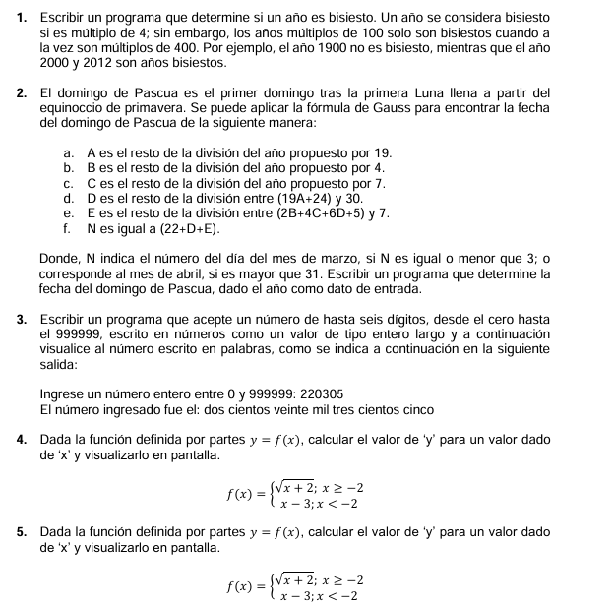
Problemas Propuestos

Slide 7
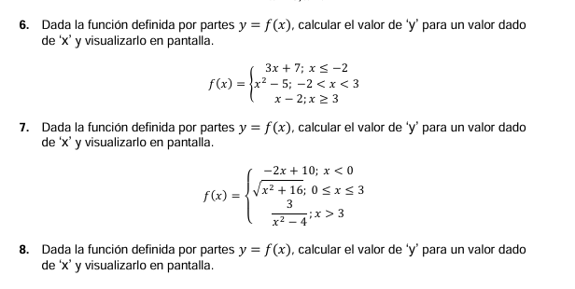
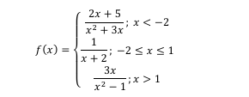
Problemas Propuestos

Slide 8
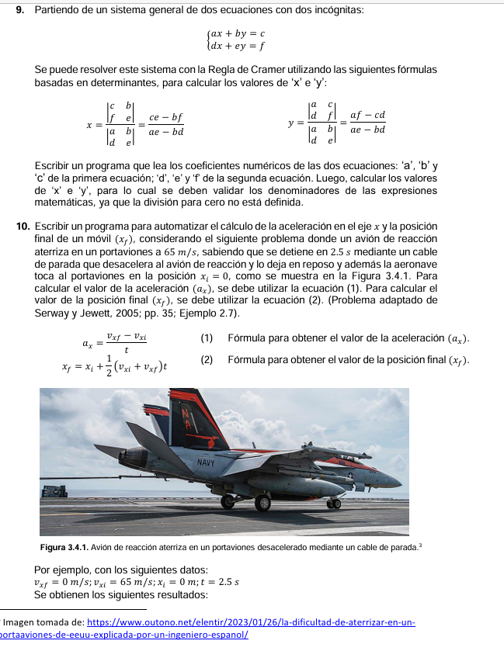

Problemas Propuestos

Slide 9
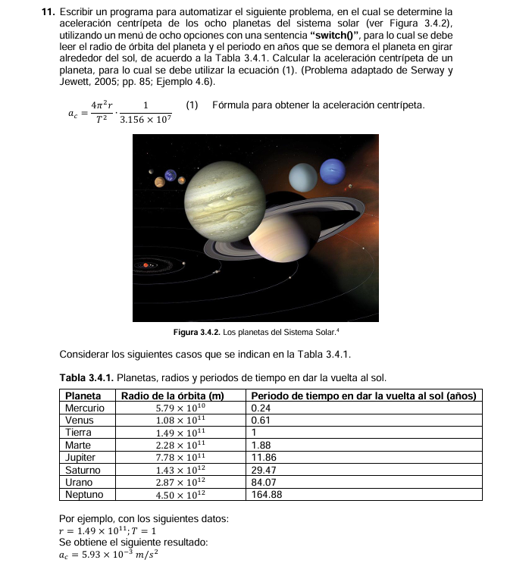
Problemas Propuestos

Slide 10
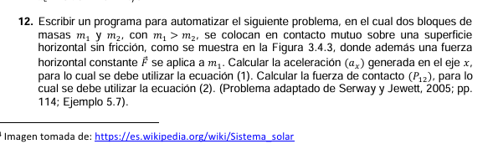
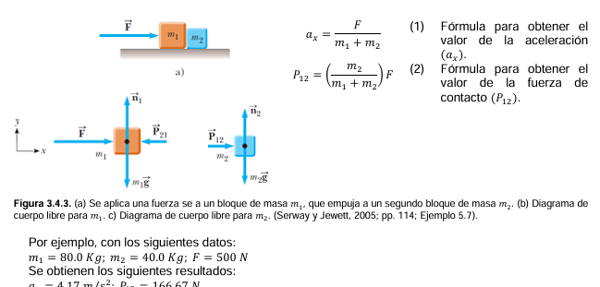
Problemas Propuestos

Slide 11
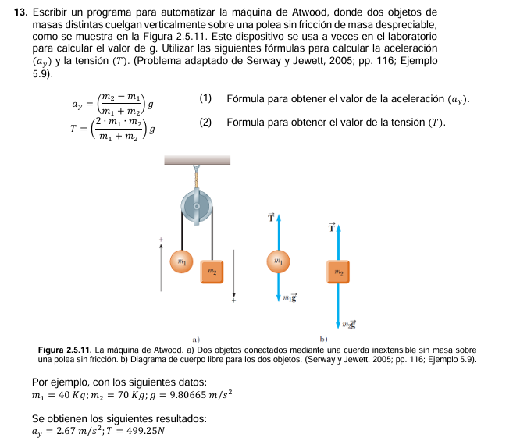
Problemas Propuestos

Slide 12
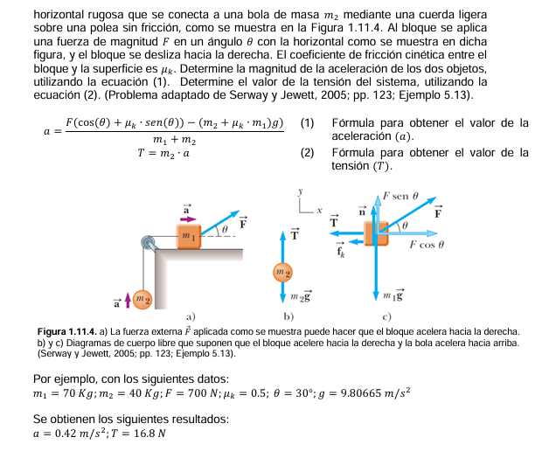
Problemas Propuestos

Slide 13
Problemas Propuestos

Slide 14
Contenido
Resumen .
Problemas Propuestos .
Casos Propuestos.

Slide 15
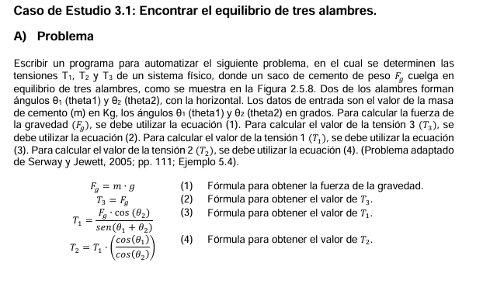
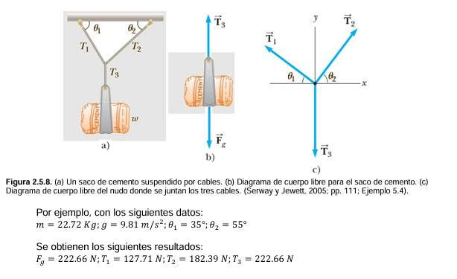
Casos Propuestos

Slide 16
Casos Propuestos

Slide 17
Casos Propuestos

Slide 18
¿Preguntas?
!Gracias!

